Slide 1

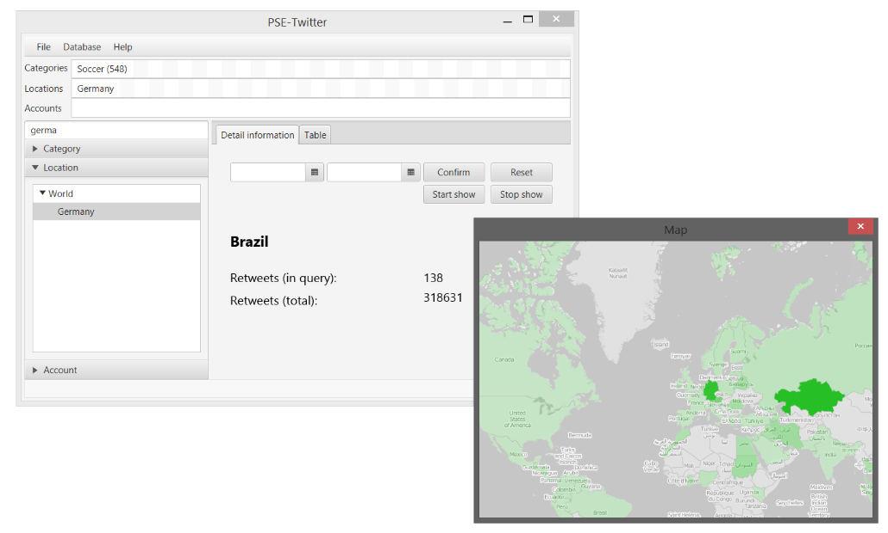
Praxis der Software Entwicklung: Visualizing Trends. Was verrät uns Twitter?

Slide 2
Gliederung
Aufgabenstellung
Entwurf
Implementierung
Validierung
Fazit

Slide 3

1. Aufgabenstellung
Sammeln von Tweets mittels der Twitter-API
Auswertung durch austauschbare Analysekomponenten
Visualisierung der Analyse-Ergebnisse in einer graphischen Oberfläche

Slide 4
2. Entwurf (Datenbank)
Accounts
Location
Tweets / Retweets
Category
Notes:
MySQL Paket

Slide 5
2. Entwurf (Datenbank)
Notes:
MySQL Paket

Slide 6
2. Entwurf (Crawler)
TwitterStream
Cralwler
DB

Slide 7
2. Entwurf (Crawler)
StatusProcessor
WebServiceLocator
Locator

Slide 8
2. Entwurf (Crawler)

Slide 9
2. Entwurf (Crawler)
worker:StatusProcessor
l:Locator
dbc:DBCrawler

Slide 10
2. Entwurf (Crawler)
locateQueue:ConcurrentLinkedQueue
worker:StatusProcessor
dbc:DBCrawler

Slide 11
2. Entwurf (Crawler)
locateQueue:ConcurrentLinkedQueue
locator:WebServiceLocator
dbc:DBCrawler

Slide 12
2. Entwurf (Crawler)
locator:WebServiceLocator
dbc:DBCrawler

Slide 13
2. Entwurf (GUI)
Notes:
GUIController einzige Komponente, die Verbindung zur DB hat.

Slide 14
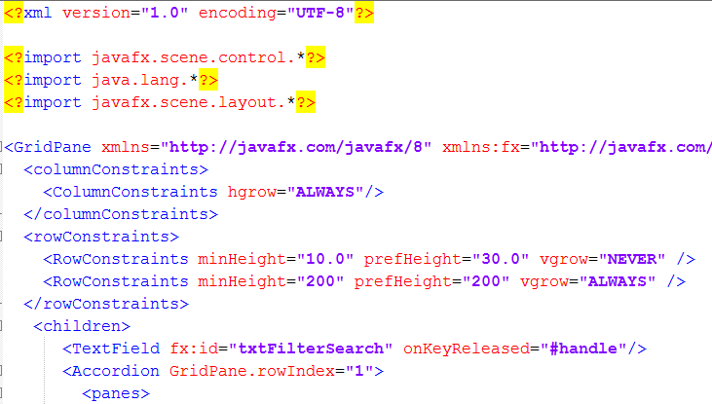
2. Entwurf (GUI)

Slide 15
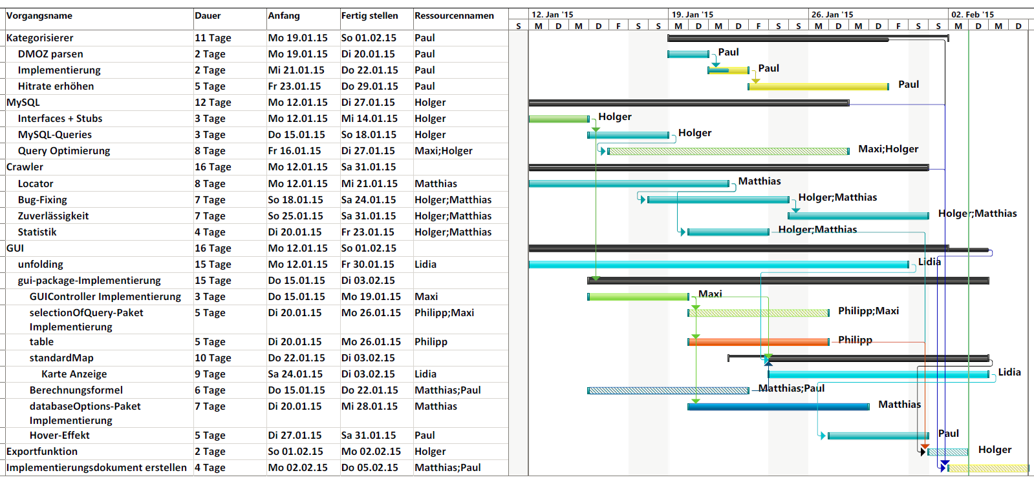
3. Implementierung
Notes:
DMOZ parsen schneller, unfolding Map mehr Zeit

Slide 16
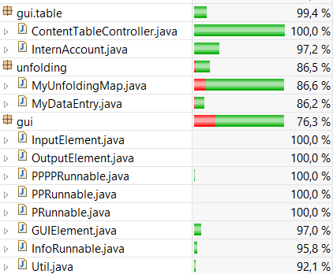
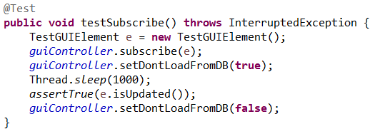
4. Validierung
Checkstyle
JUnit
Notes:
Mock

Slide 17
5. Fazit
GitHub
Treffen / Videokonferenzen
Beobachter Muster in GUI
leicht erweiterbar
Entkoppelung einzelner Komponenten
Änderungen unproblematisch
„Prototyp“ zu jeder Phase
Problem: unfolding ⬄ JavaFX
Notes:
Fazit bzw. wie Organisatorischer Hintergrund
Relative Pfade
Fragen

